Slide 1

TALLER DE ROBÓTICA
CON ARDUINO

Slide 2
LIBRERÍAS
El entorno Arduino se puede ampliar mediante el uso de librerías, al igual que la mayoría de las plataformas de programación. Las librerías proporcionan una funcionalidad adicional para su uso en sketchs, por ejemplo, trabajar con hardware o manipular datos. Para usar una librería en un sketch, selecciónela desde Programa > Incluir Librería.
»»» Libraries

Slide 3
LIBRERÍAS
Varias librerías vienen instaladas con el IDE, pero también puede descargarlas o crear una.
»»» Instalación de librerías.
»»» Tutorial sobre instalación de librerías.
»»» Cómo escribir sus librerías.
»»» Guía de estilos de API.

Slide 4
LIBRERÍAS
EEPROM. Para leer y escribir en un medio de almacenamiento permanente.
Ethernet. Para conectarse a Internet usando el Arduino Ethernet Shield, Arduino Ethernet Shield 2 y Arduino Leonardo ETH.
Firmata. Para comunicarse con aplicaciones en la computadora.
GSM. Para conectarse a una red GSM/GRPS con el GSM Shield.
LiquidCrystal. Para controlar pantallas de cristal líquido (LCD).
SD. Para leer y escribir tarjetas SD.
Servo. Para controlar servomotores.
SPI. Para comunicarse con dispositivos que utilizan el bus SPI.
SoftwareSerial. Para la comunicación en serie en cualquier pin digital.
Stepper. Para controlar motores paso a paso.
TFT. Para dibujar texto, imágenes y formas en una pantalla TFT.
WiFi. Para conectarse a Internet utilizando el WiFi Shield de Arduino.
Wire. Interfaz de dos cables (TWI/I2C) para enviar y recibir datos a través de una red de dispositivos o sensores.

Slide 5
SINTAXIS
#include <LibraryFile.h>
#include "LocalFile.h"
<LibraryFile.h>: cuando se utiliza la sintaxis de corchetes angulares, se buscarán el archivo en las rutas de las bibliotecas.
“LocalFile.h”: cuando se usa la sintaxis de comillas dobles, se buscará el archivo especificado en la carpeta del archivo que usa la directiva, en caso de no encontrarse se seguirá con la ruta de las bibliotecas. Utilice esta sintaxis para archivos de encabezado que se encuentren en la carpeta del sketch.

Slide 6
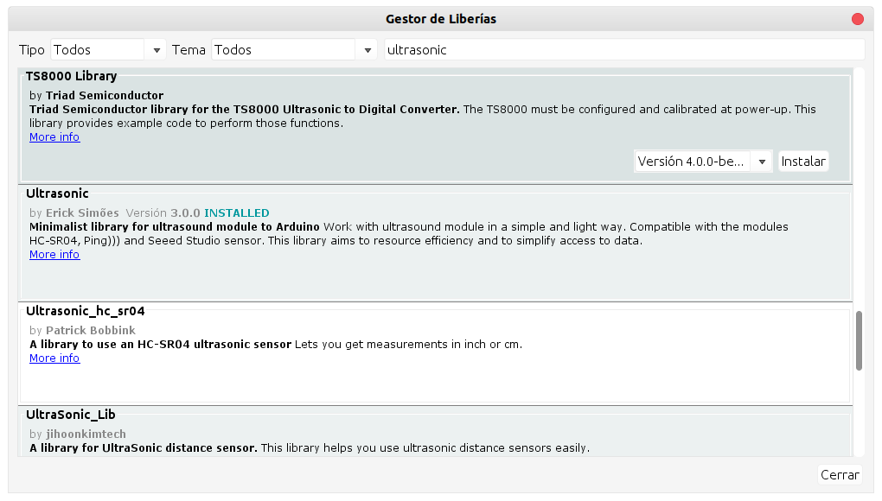
GESTOR DE LIBRERÍAS

Slide 7
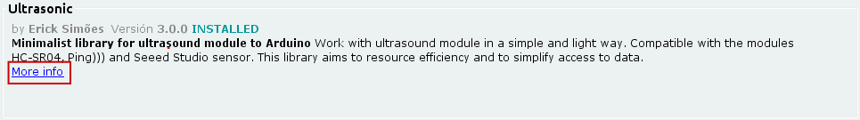
GESTOR DE LIBRERÍAS
Para poder usar una librería tenemos que leer la documentación que proporciona el autor. En caso de descargarla desde el Gestor de Librerías, podemos acceder haciendo clic en el enlace “More info”.

Slide 8
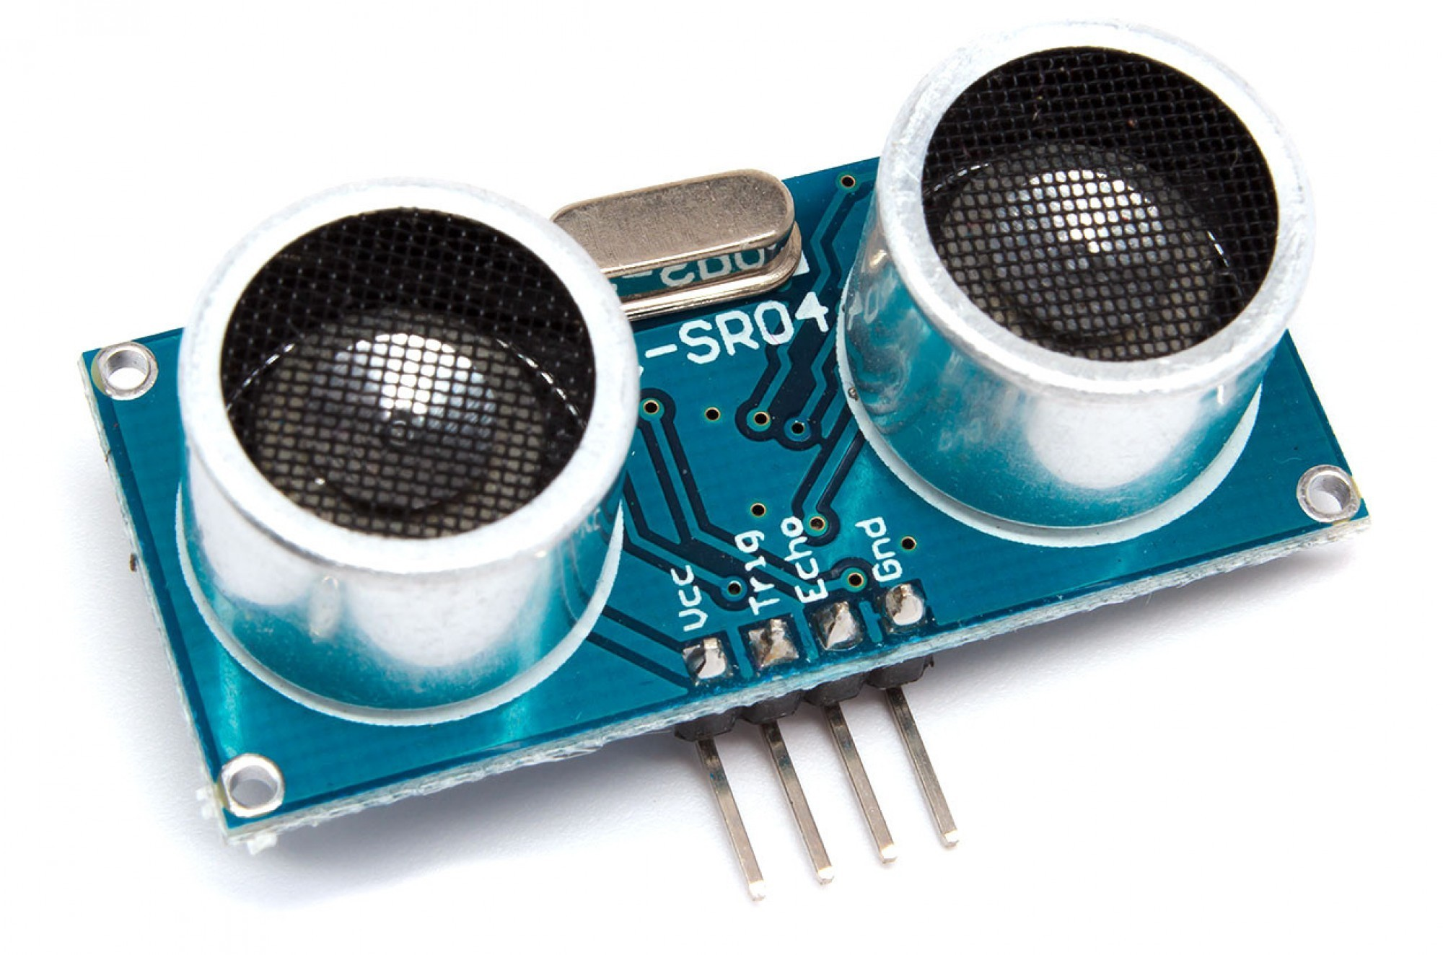
LIBRERÍA “ULTRASONIC”

Slide 9
LIBRERÍA “ULTRASONIC”
En el ejemplo de la librería “Ultrasonic” de Erick Simoes, el autor nos refiere a un repositorio de código alojado en Github que permite descargar la librería junto a ejemplos de uso y la documentación, incluido el conexionado del dispositivo.
También podemos acceder a códigos de ejemplo desde el menú Archivo » Ejemplos » Ultrasonic.

Slide 10
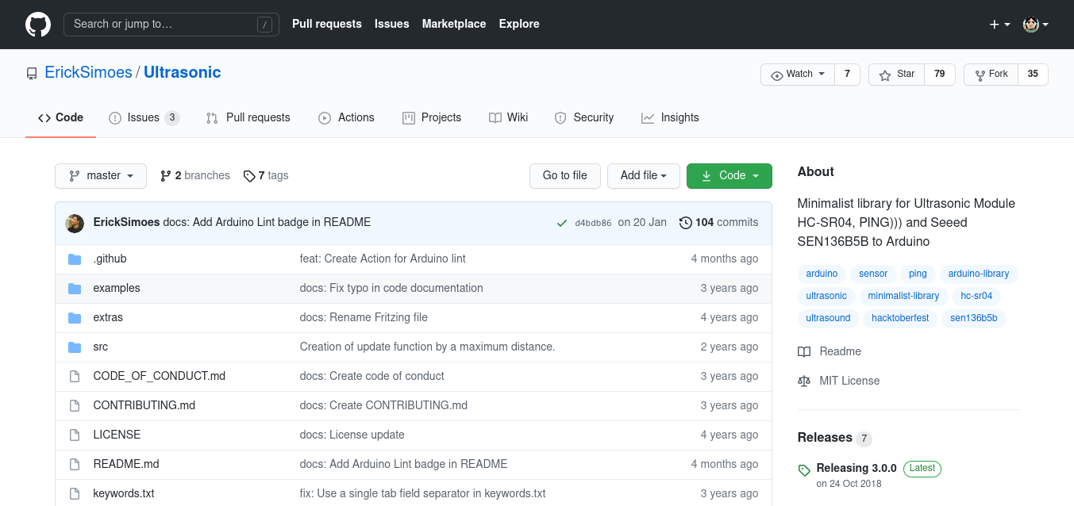
LIBRERÍA “ULTRASONIC”

Slide 11
LIBRERÍA “ULTRASONIC”
Incluír la librería: #include <Ultrasonic.h>
Configuración: Ultrasonic ultrasonic(TRIGGER, ECHO);
Obtener la distancia en centímetros: ultrasonic.read(CM);
Obtener la distancia en pulgadas: ultrasonic.read(INC);

Slide 12
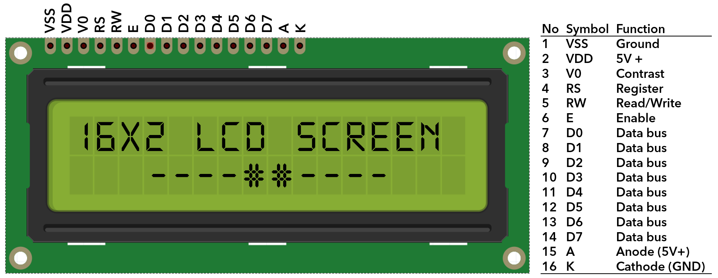
LIBRERÍA “LIQUID CRYSTAL”

Slide 13
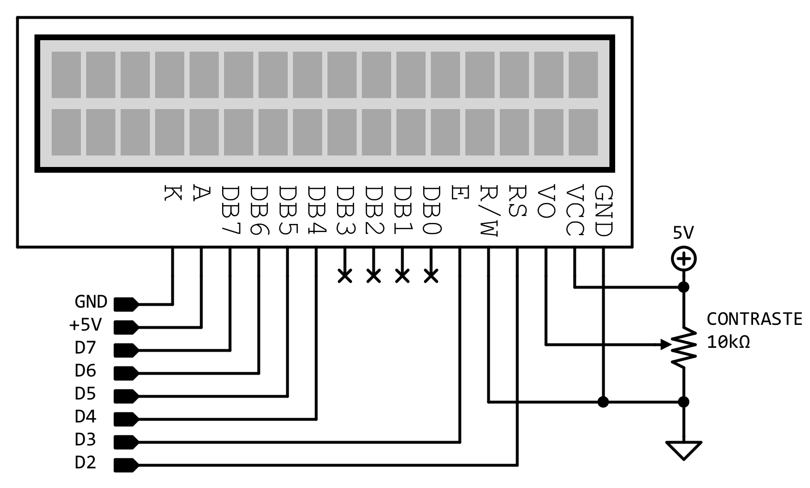
LIBRERÍA “LIQUID CRYSTAL”

Slide 14
LIBRERÍA “LIQUID CRYSTAL”
Incluir la librería: #include <LiquidCrystal.h>
Configuración: LiquidCrystal lcd(rs, en, d4, d5, d6, d7);
Inicialización: lcd.begin(16, 2);
Imprimir un mensaje: lcd.print("hola, mundo!");
Cambiar de renglón: lcd.setCursor(columna, línea);

Slide 15
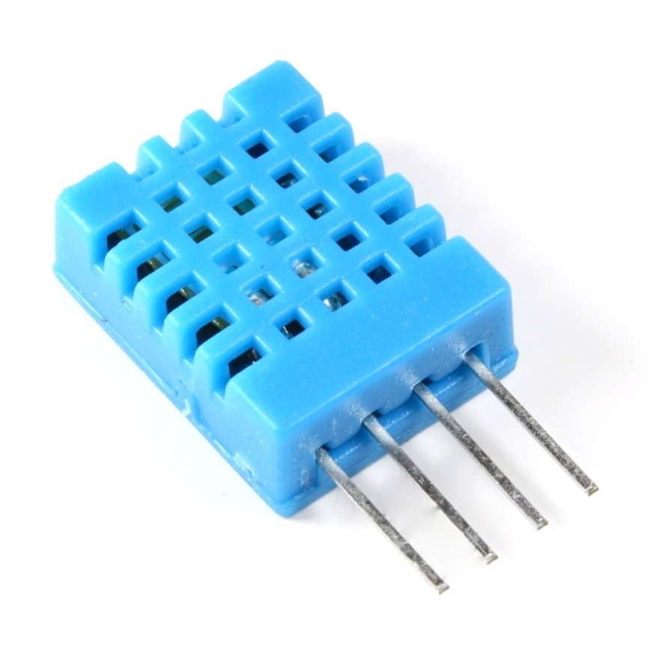
LIBRERÍA “DHT SENSOR”

Slide 16
LIBRERÍA “DHT SENSOR”
DHT Sensor de Adafruit requiere tener instalada la librería Adafruit Unified Sensor Lib.
Incluir la librería: #include "DHT.h"
Configuración: DHT dht(PIN, TIPO);
Inicialización: dht.begin();
Leer la humedad: dht.readHumidity();
Leer la temperatura (Celsius): dht.readTemperature();
Leer la temperatura (Fahrenheit): dht.readTemperature(true);
Calcular la sensación térmica (Fahrenheit): dht.computeHeatIndex(f, h);
Calcular la sensación térmica (Celsius): dht.computeHeatIndex(t, h, false);

Slide 17

CRÉDITOS
Lucas Martín Treser
lmtreser@gmail.com – www.automatismos-mdq.com.ar

